Slide 1
Lęšis optiniuose prietaisuose
Darbą atliko Prienų ,,Revuonos“ pagrindinės mokyklos
10a kl. mokinė D. M.
Fizikos mokytoja Z.F

Slide 2
Turinys
Teorinė dalis.
Tiriamasis darbas ,,Lęšio laužiamosios gebos nustatymas“.
Lęšio didinimo tyrimas.
Testas.
Uždaviniai.
Šaltiniai.

Slide 3
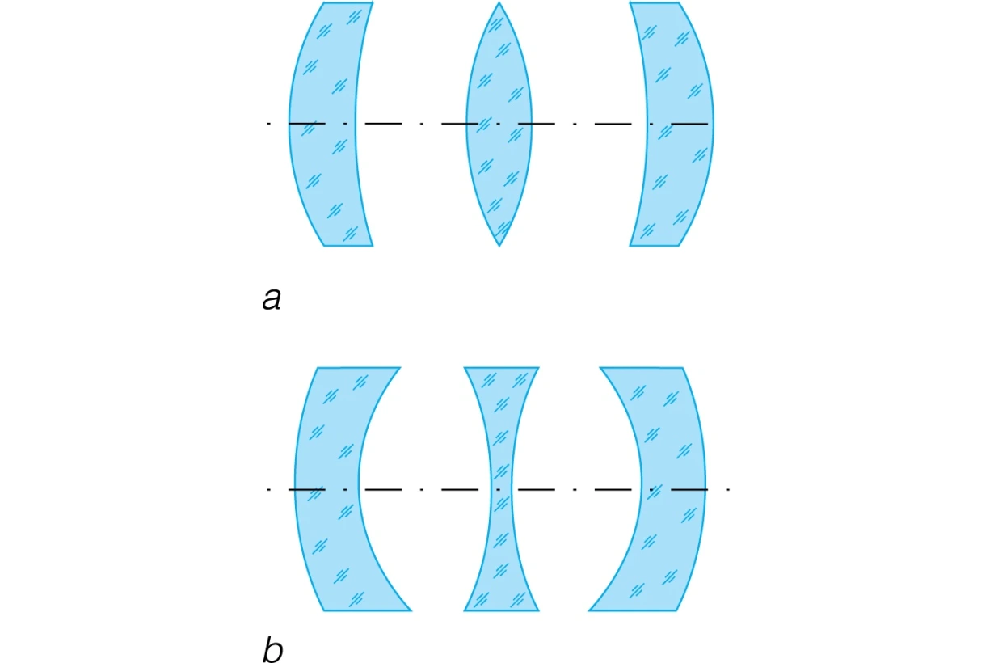
Lęšiai ir jų rūšys
Lęšis – tai skaidrus optinis kūnas (dažniausiai iš stiklo ar plastiko), apribotas dviem paviršiais, iš kurių bent vienas yra išgaubtas arba įgaubtas. lęšis yra daiktas, kuris gali sutelkti arba išsklaidyti šviesą ir taip sudaryti vaizdą.
Pagrindinės lęšių rūšys
1. Glaudžiamieji (išgaubtieji) lęšiai
Storiausi per vidurį, plonesni kraštuose
Surenka (glaudžia) lygiagrečius šviesos spindulius į vieną tašką – židinį
2. Sklaidomieji (įgaubtieji) lęšiai
Plonesni per vidurį, storesni kraštuose
Išsklaido šviesos spindulius
Vaizdas visada menamas, sumažintas

Slide 4
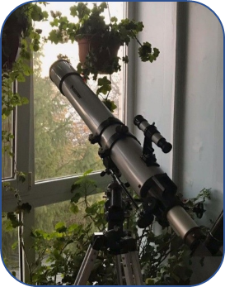
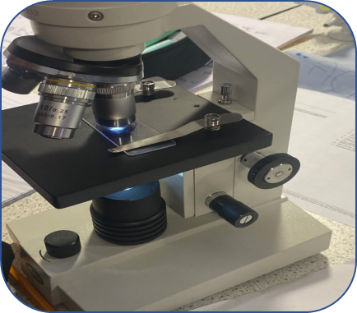
Optiniai prietaisai – kas tai? Kuriuos pasirinkome mes?
Optiniai prietaisai – tai įrenginiai, kurie naudoja šviesą (optinius reiškinius) vaizdų stebėjimui, didinimui, analizavimui ar kitokiam šviesos valdymui. Pagrindinė dalis optiniuose prietaisuose yra lęšis. Aš pasirinkau šiuos optinius prietaisus:
Mikroskopas
Teleskopas
Žiūronai
Lupa
Projektorius
Akiniai

Slide 5
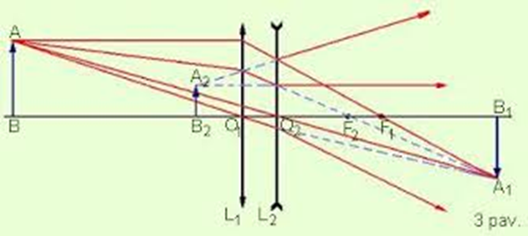
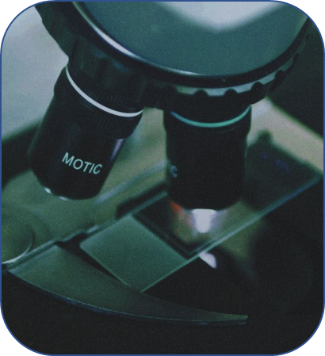
Mikroskopas
Mikroskopas tai, prietaisas smulkių objektų padidintiems atvaizdams gauti. Optinį mikroskopą sudaro tiriamojo objekto apšvietimo sistema, diafragmos objektyvas ir okuliaras. Objektyvas sukuria tikrąjį, padidintą ir apverstą daikto atvaizdą. Jis susidaro tarp okuliaro ir pagrindinio židinio. Okuliaras sukuria menamą ir padidinta atvaizdą, kurį mato akis. Mikroskopai naudojami įvairiose mokslo ir technikos srityse: biologijoje, medicinoje, chemijoje, mineralogijoje, kristalografijoje, fizikoje, medžiagotyroje, nanotechnologijose, pramonėje ir kitur.

Slide 6
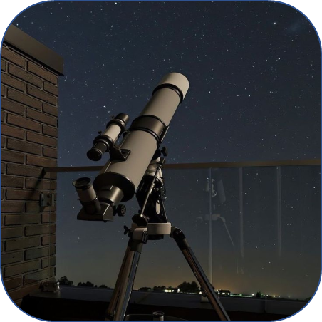
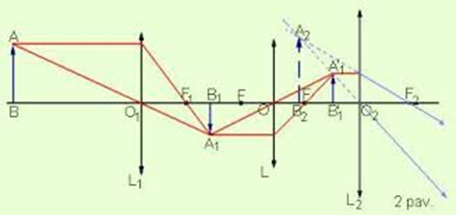
Teleskopas
Teleskopas tai, prietaisas dangaus kūnų ir reiškinių stebėjimui pasirinktoje spektro dalyje. Teleskopo paskirtis – surinkti kuo daugiau dangaus šviesulių šviesos, o jeigu stebima vizualiai padidinti kampą, kuriuo matomas stebimas objektas. Teleskopas turi optinį glaudžiamąjį objektyvo lęšį arba įgaubtąjį veidrodį, kuris surenka spindulius ir sukuria objekto atvaizdą židinio plokštumoje. Gautą atvaizdą galima stebėti vizualiai pro okuliarą. Pirmasis astronomijai teleskopą 1610 m. panaudojo italų astronomas Galilėjas Galilėjus. Teleskopai naudojami astronomijoje.

Slide 7
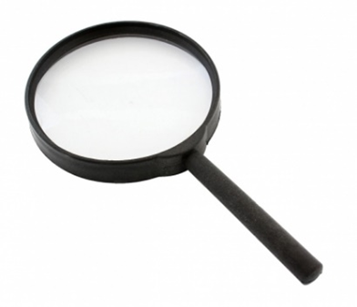
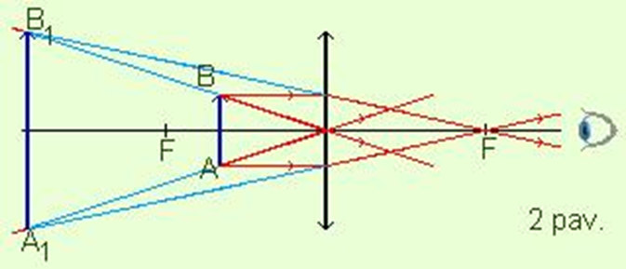
Lupa
Lupa – tai didinamasis stiklas. Ji naudojama smulkiems daiktams įžiūrėti. Daiktas dedamas tarp lęšio ir jo pagrindinio židinio. Matomas neapverstas, padidintas daiktas. Lupos didina nuo 2,5 iki 25 kartų. Naudojamos kriminalistikoje, seniems žmonėms įžiūrėti daiktus.

Slide 8
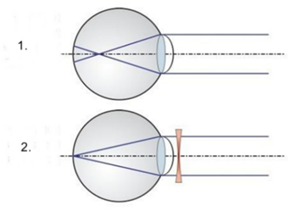
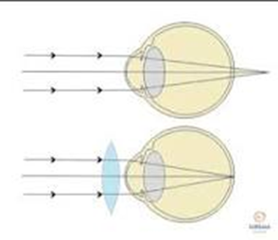
Akiniai
Akiniai – tai optinis įrenginys, skirtas regėjimui koreguoti arba akims apsaugoti. Jų veikimas pagrįstas šviesos lūžimu ir fokusavimu. Pagrindinės regėjimo problemos ir akiniai:
Trumparegystė (miopija) – žmogus gerai mato arti, bet blogai toli. Naudojami įgaubti (minusiniai) lęšiai.
Toliaregystė (hiperopija) – geriau mato toli nei arti. Naudojami išgaubti (pliusiniai) lęšiai.

Slide 9
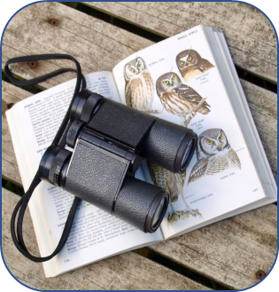
Žiūronai
Žiūronai tai, optinis prietaisas, skirtas tolimų kūnų ar reiškinių stebėjimui. Žiūronai, kaip mėgėjiška stebėjimo technika, naudojami astronomijoje stebėti kosminius kūnus. Abu žiūronų arba binoklio teleskopai turi po dvi prizmes. Jos atspindi objekto skleidžiamus šviesos spindulius, sukurdamos neapverstą tiesų vaizdą. Dėl to žiūronai yra nedideli, jais paprasta naudotis. Žiūronus sudaro objektyvas, okuliaras ir prizmės.

Slide 10
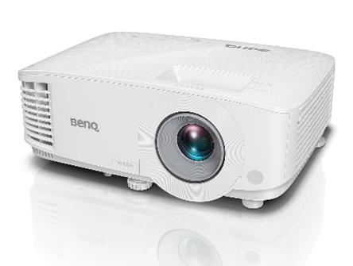
Projektorius
Projektorius tai, optinis prietaisas, skirtas projektuoti atvaizdui ant nutolusio paviršiaus, t. y. rodyti vaizdui ant atskiro, didelio ekrano. Įprastas projekcinis aparatas sukuria atvaizdą, šviesos srautui praeinant per lęšių sistemą. Toliau šviesa patenka į dar vieną lęšį- objektyvą ir perėjusi jį, veidrodžiu nukreipiama į ekraną. Naujesni aparatai gali projektuoti vaizdą tiesiogiai, lazerio pagalba. Šį prietaisą patogu naudoti biuruose, mokymo įstaigose ar namuose.

Slide 11
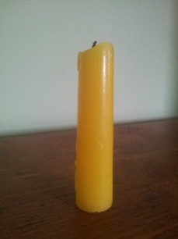
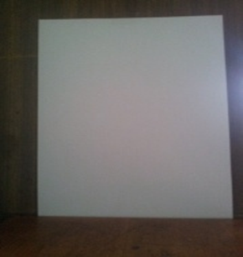
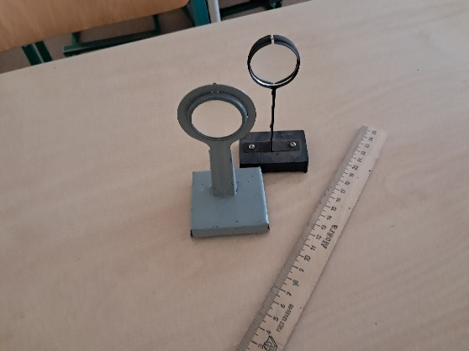
Tiriamasis darbas ,,Lęšio laužiamosios gebos nustatymas“
Darbo tikslas: ištirti nuo ko ir kaip priklauso lęšio židinio nuotolis ir laužiamoji geba.
Priemonės: skirtingo storio glaudžiamieji lęšiai, žvakė, liniuotė, ekranas.

Slide 12
Darbo eiga
Vienoje tiesėje išdėsčiau žvakę, lęšį ir ekraną.
Slankiojau lęšį tarp žvakės ir ekrano tol, kol pamačiau ryškų žvakės atvaizdą.
Išmatavau atstumą nuo lemputės iki lęšio d ir atstumą nuo lęšio iki atvaizdo f.
Pagal formulę 1/F= 1/d+ 1/f , apskaičiavau židinio nuotolį.
Pagal formulę D = 1/F, apskaičiavau laužiamąją gebą.
Vieną lęšį pakeičiau kitais ir tokiu pačiu būdu apskaičiavau kiekvieno lęšio židinio nuotolį ir laužiamąją gebą.

Slide 13
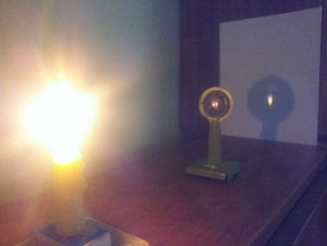
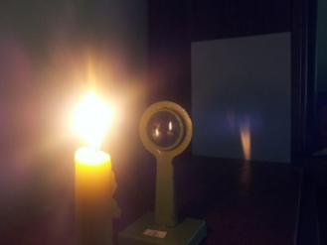
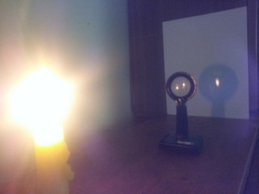

Slide 14
Darbo rezultatai
Eil. Nr. | Atstumas nuo lęšio iki daikto d,m | Atstumas nuo lęšio iki atvaizdo f, m | Židinio nuotolis F,m | Laužiamoji geba D, D
1 | 0,05 | 0,34 | 0,044 | 23
2 | 0,1 | 0,35 | 0,077 | 13
3 | 0,055 | 0,37 | 0,048 | 21

Slide 15
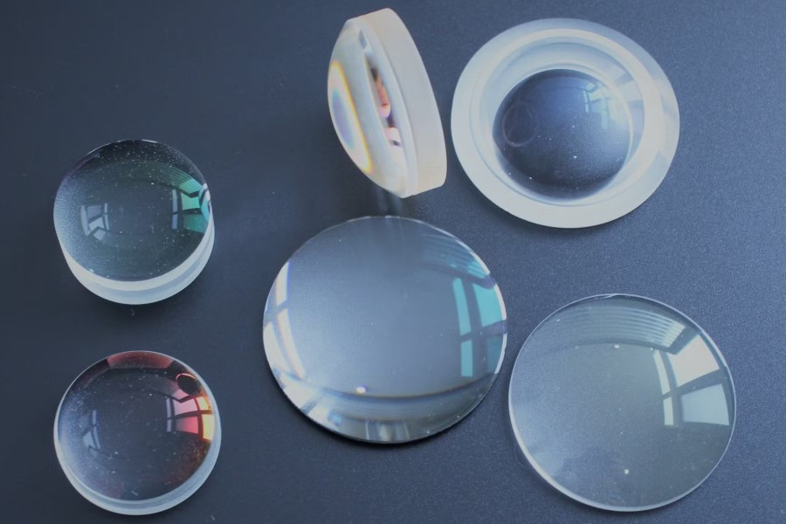
Darbo išvada
Glaudžiamojo lęšio židinio nuotolis ir laužiamoji geba priklauso nuo lęšio storio. Kuo lęšis yra plonesnis tuo židinio nuotolis mažesnis, o laužiamoji geba didesnė.

Slide 16
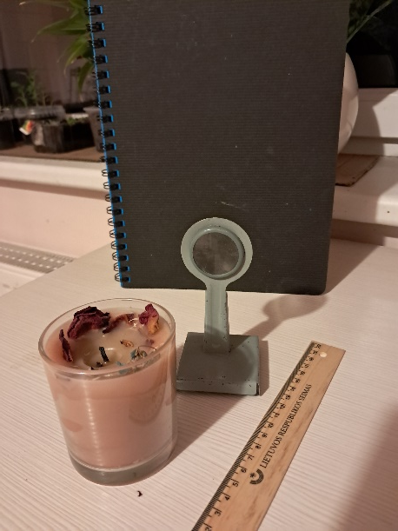
Lęšio didinimo tyrimas
Tikslas: nustatyti, kaip keičiasi vaizdo dydis.
Priemonės: išgaubtas lęšis liniuotė žvakė.
Darbo eiga:
Pastačiau žvakę skirtingais atstumais nuo lęšio.
Matavau žvakės vaizdo dydį ekrane.
Palyginau su tikruoju dydžiu.

Slide 17
Rezultatas ir išvada
Tikrasis žvakės aukštis 3 cm.
Kai atstumas nuo žvakės iki lęšio 12 cm, tai ekrane žvakės aukštis 5 cm
Kai atstumas nuo žvakės iki lęšio 18 cm, tai ekrane žvakės aukštis 3 cm
Kai atstumas nuo žvakės iki lęšio 22 cm, tai ekrane žvakės aukštis 1 cm
Išvada. Keičiant atstumą nuo žvakės iki lęšio, jos aukštis mažėjo. Pirmuoju atveju lęšio didinimas 1,7, antruoju 1, o trečiuoju 0,33.

Slide 18
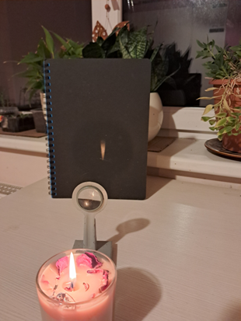
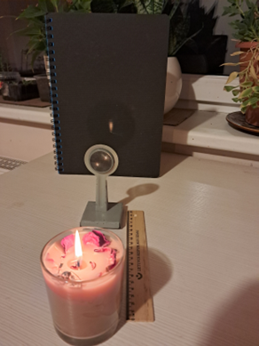
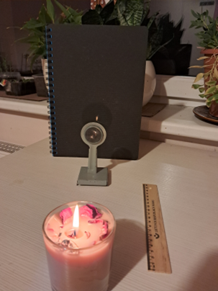
1
2
3

Slide 19
Testas
1. Kas yra lęšis?
A) Sutelkia šviesą
B) Atspindi šviesą
C) Išsklaido šviesos spindulius
D) Sugeria šviesą
2. Kuris lęšis yra glaudžiamasis?
A) Įgaubtasis
B) Išgaubtasis
C) Plokščiasis
D) Neturi reikšmės

Slide 20
Testas
3. Kur naudojami lęšiai?
A) mikroskopas
B) teleskopas
C) fotoaparatas
D) Visi variantai
4. Koks lęšis naudojamas trumparegystei taisyti?
A) Glaudžiamasis
B) Sklaidomasis
C) Cilindrinis
D) Jokio

Slide 21
Testas
5. Koks lęšis naudojamas toliaregystei taisyti?
A) Sklaidomasis
B) Glaudžiamasis
C) Plokščias
D) Veidrodinis
6. Mikroskopo paskirtis:
A) Stebėti tolimus objektus
B) Didinti labai mažus objektus
C) Fotografuoti
D) Matyti tamsoje

Slide 22
Testas
7. Ką daro sklaidomasis lęšis?
A) Sutelkia šviesą
B) Atspindi šviesą
C) Išsklaido šviesos spindulius
D) Sugeria šviesą
8. Teleskopo paskirtis:
A) Stebėti labai mažus objektus
B) Stebėti tolimus objektus
C) Didinti tekstą
D) Koreguoti regėjimą

Slide 23
Testas
9. Lęšio laužiamoji geba yra 2 D. Koks židinio nuotolis?
A) 0,5 m
B) 2 m
C) 1 m
D) 4 m
10. Jei židinio nuotolis 0,25 m, kokia laužiamoji geba?
A) 2 D
B) 4 D
C) 0,25 D
D) 1 D

Slide 24
Atsakymai
1. B
2. B
3. D
4. B
5. B
6. B
7. C
8. B
9. A
10. B

Slide 25
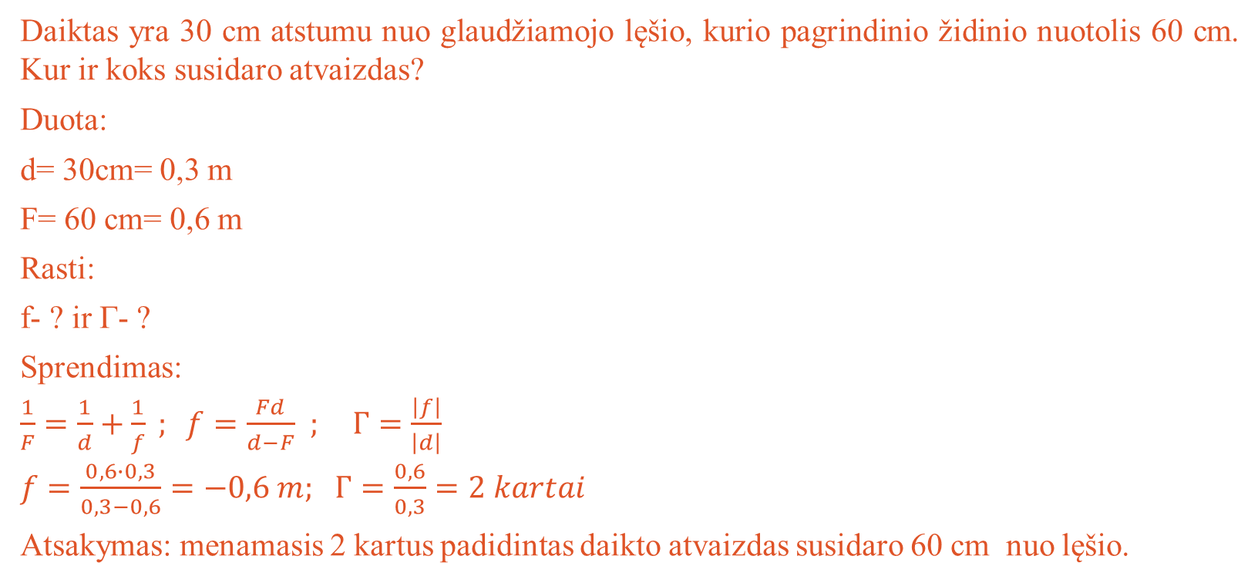
Uždavinys Nr.1
Daiktas yra 30 cm atstumu nuo glaudžiamojo lęšio, kurio pagrindinio židinio nuotolis 60 cm. Kur ir koks susidaro atvaizdas?
Duota:
d= 30cm= 0,3 m
F= 60 cm= 0,6 m
Rasti:
f- ? ir Γ- ?
Sprendimas:
$\frac{1}{F}=\frac{1}{d}+\frac{1}{f} ; f=\frac{Fd}{d−F}$ $; Γ=\frac{\left|f\right|}{\left|d\right|}$
$f=\frac{0,6∙0,3}{0,3−0,6}=−0,6 m;$ $Γ=\frac{0,6}{0,3}=2 kartai$
Atsakymas: menamasis 2 kartus padidintas daikto atvaizdas susidaro 60 cm nuo lęšio.

Slide 26
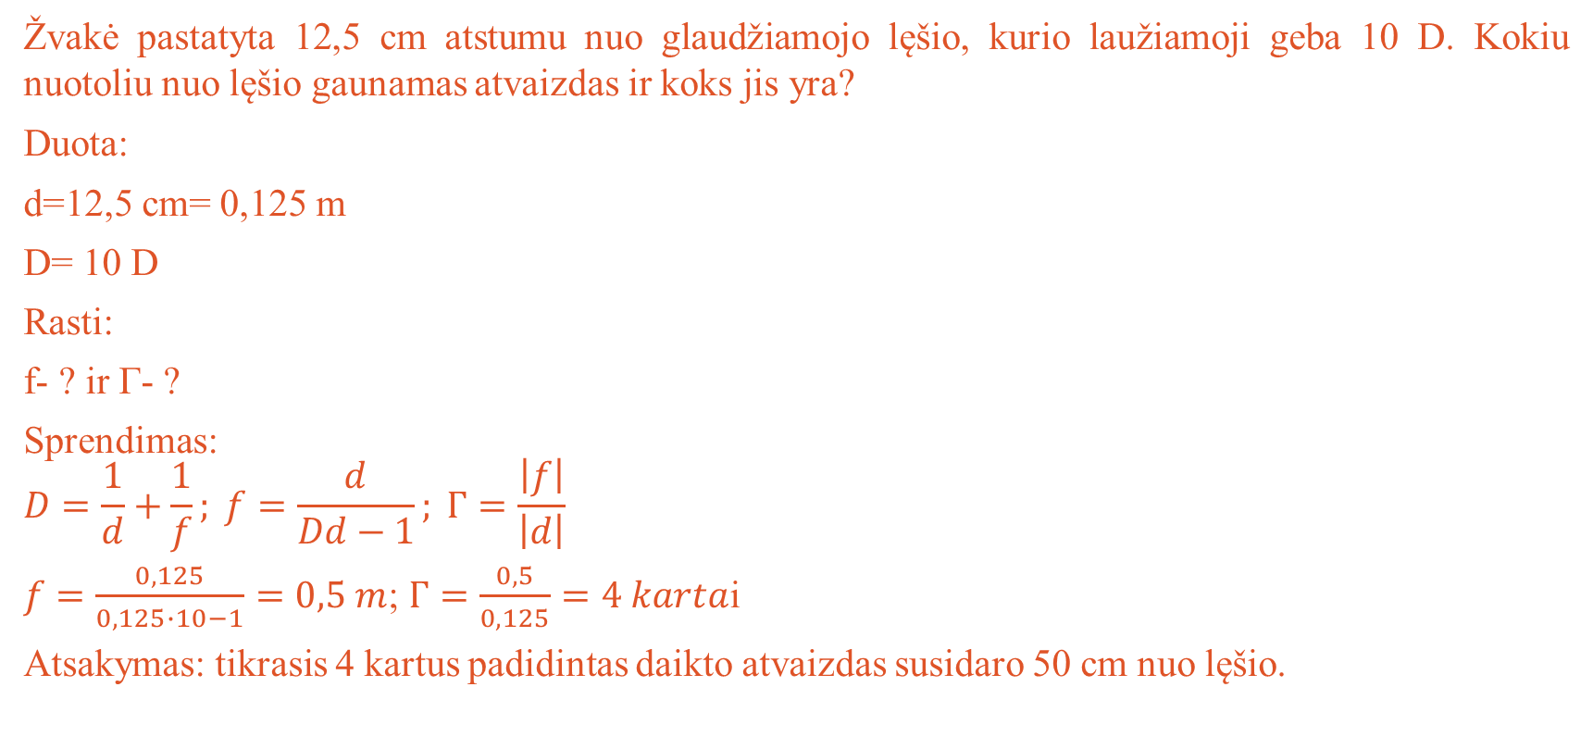
Uždavinys Nr.2
Žvakė pastatyta 12,5 cm atstumu nuo glaudžiamojo lęšio, kurio laužiamoji geba 10 D. Kokiu nuotoliu nuo lęšio gaunamas atvaizdas ir koks jis yra?
Duota:
d=12,5 cm= 0,125 m
D= 10 D
Rasti:
f- ? ir Γ- ?
Sprendimas:
$$D=\frac{1}{d}+\frac{1}{f}; f=\frac{d}{Dd−1}; Γ=\frac{\left|f\right|}{\left|d\right|}$$
$f=\frac{0,125}{0,125∙10−1}=0,5 m$; $Γ=\frac{0,5}{0,125}=4 karta$i
Atsakymas: tikrasis 4 kartus padidintas daikto atvaizdas susidaro 50 cm nuo lęšio.

Slide 27
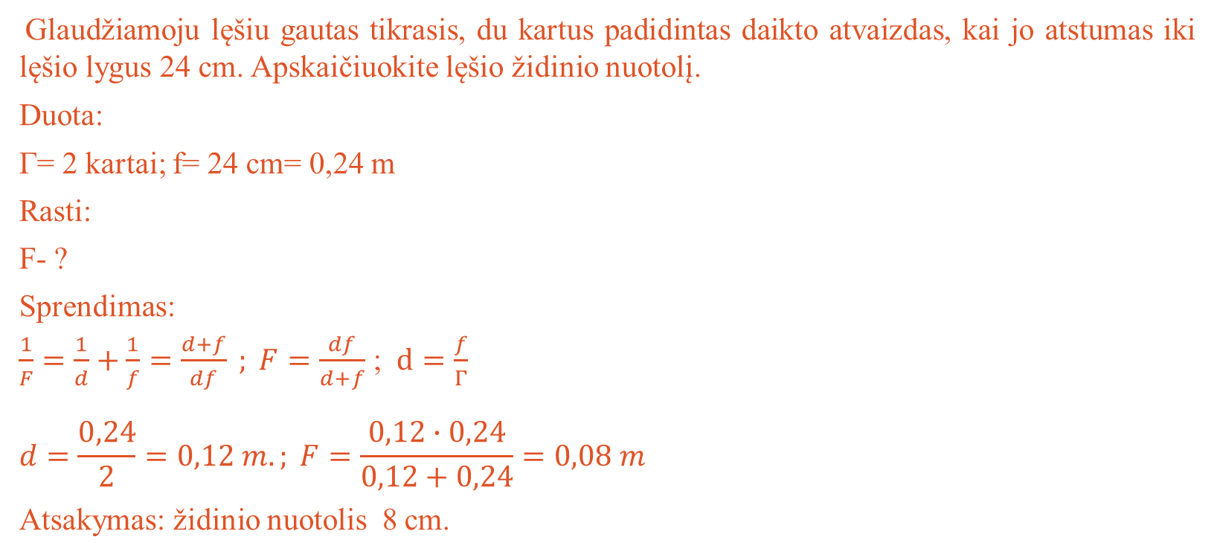
Uždavinys Nr.3
Glaudžiamoju lęšiu gautas tikrasis, du kartus padidintas daikto atvaizdas, kai jo atstumas iki lęšio lygus 24 cm. Apskaičiuokite lęšio židinio nuotolį.
Duota:
Γ= 2 kartai; f= 24 cm= 0,24 m
Rasti:
F- ?
Sprendimas:
$\frac{1}{F}=\frac{1}{d}+\frac{1}{f}=\frac{d+f}{df} ; F=\frac{df}{d+f}$ ; $d=\frac{f}{Γ}$
$$d=\frac{0,24}{2}=0,12 m.; F=\frac{0,12∙0,24}{0,12+0,24}=0,08 m$$
Atsakymas: židinio nuotolis 8 cm.

Slide 28
Šaltiniai
https://lt.wikipedia.org/wiki/Kategorija:Optiniai_prietaisai
https://gamta7-8.smp.emokykla.lt/mod/h5pactivity/view.php?id=36
https://mokslai.lietuviuzodynas.lt/fizika/optiniai-prietaisai
https://www.vle.lt/straipsnis/mikroskopas/
https://www.vle.lt/straipsnis/teleskopas/
t.wikipedia.org/wiki/Žiūronai
https://www.vle.lt/straipsnis/lesiai/

